Slide 1
Веб-разработчик
Руководитель программы:
Голлай Александр Владимирович, д.т.н., проректор по цифровой трансформации ЮУрГУ, директор высшей школы электроники и компьютерных наук

Slide 2
Веб-разработчик
Программа погрузит слушателя в основы веб-разработки, познакомит с современными технологиями и методологиями веб-программирования – языками программирования php и JavaScript, основами работы с БД, средствами автоматизации веб-разработки и поддержания существующих проектов, а также популярными системами управления контентом сайта.
Веб-разработчик – создает сайты, приложения (интернет-магазины, поисковики, онлайн-банки). На программе вы научитесь создавать внешний вид сайта и познакомитесь с программированием серверной части.

Slide 3
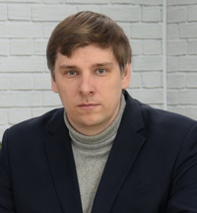
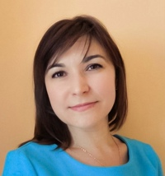
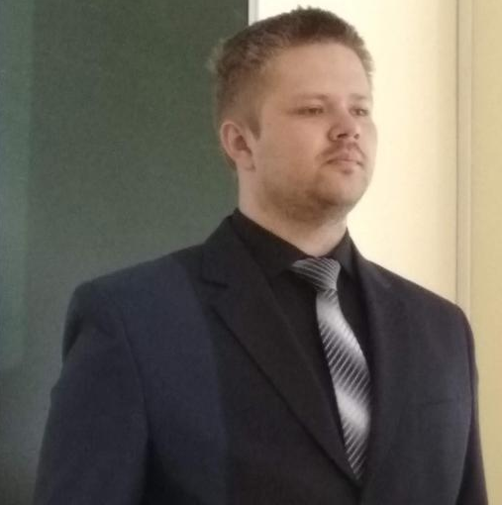
Коллектив, реализующий программу
ФОТО
ФОТО
ФОТО
Голлай Александр Владимирович
Руководитель ДПП, д.т.н.
Репина Ксения Владимировна,
Преподаватель модуль 1
Семенихина Полина Николаевна, преподаватель модуль 2
Зайцев Андрей Владимирович,
заведующий сектором веб-проектов ЮУрГУ,преподаватель модуль 3
Преподаватель практики
Преподаватели практики:
Мезенцев Игорь Юрьевич, Отдел автоматизации процессов и веб-технологий ОГБУ «ЧРЦНИТ»
Аверин Андрей Сергеевич, разработчик Веб-приложений

Slide 4
Веб-разработчик
Срок обучения: 9 месяцев (сентябрь - июнь)
Формат обучения: очно-заочный.
Все образовательные материалы программы (лекции, задания, доп материал для самостоятельного обучения, тесты) размечается на учебном портале do.susu.ru в электронном виде.
По первым 4-м модулям программы (сентябрь-декабрь) лекции и практики проходят в онлайн формате дистанционно. Подключаясь по ссылке, вы слушаете лекцию. Для практик в онлайн формате, конечно, вам необходимо иметь компьютер или ноутбук, в противном случае вы посещаете аудиторные занятия.
2 модуля (январь-февраль), касающиеся программирования серверной части, проходят в аудитории. Материал для самостоятельного изучения размещается на учебном портале.
Вы любое время вы можете обратиться к материалам курса и погрузиться в тему веб-разработки.

Slide 5
Веб-разработчик. Структура программы
Модуль 1: Верстка сайта (HTML и CSS технологии)
Модуль 2: Разработка клиентской (внешней) части веб-сайта (JavaScript, библиотека jQuery)
Модуль 3: Взаимодействие с базами данных из кода веб-проекта (язык SQL) и использование СУБД MySQL при веб-разработке
Модуль 4: Программирование серверной части (PHP, возможности ООП)
Модуль 5: Средства автоматизации при работе с веб-проектами (WP-CLI, Cron)
Производственная практика

Slide 6
Веб-разработчик. Место практики
Предприятие партнер программы:
ОГБУ «Челябинский региональный центр навигационно-информационных технологий»,
Отдел автоматизации процессов и веб-технологий
Практику ведут действующие разработчики веб-приложений

Slide 7
Веб-разработчик
В случае успешного окончания программы вы получите:
1) Диплом ЮУрГУ о переподготовке по дополнительной программе Веб-разработчик
2) Новую квалификацию «Разработчик Web и мультимедийных приложений»
3) Знания в области frontend и backend разработки сайтов, которые вам позволят претендовать на должности верстальщика, frontend-разработчика (junior), backend-разработчика (junior) и развиваться в этой сфере.
4) По данным сайта hh.ru 5 тыс. вакансий по запросу «веб-разработчик» по России. Зарплата на начальных позициях 50 тыс. руб.

